Slide 1

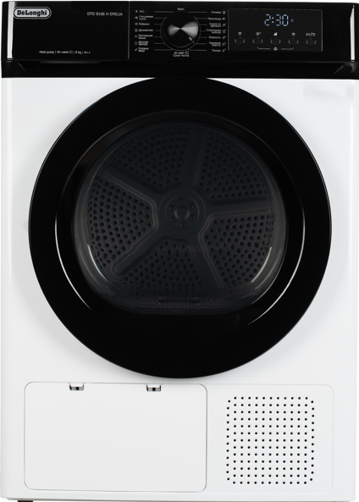
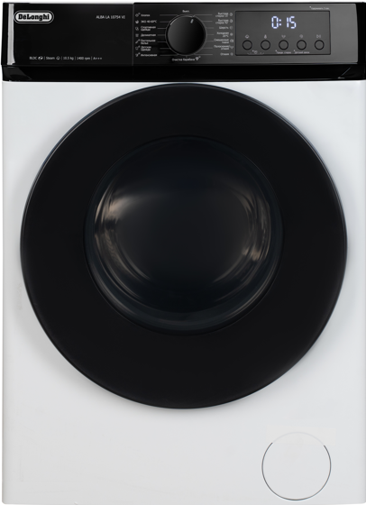
DTD 8106 H EMILIA + ALBA LA 10754 VI + соед/кит DSKS008 = в колонну
Отдельностоящая сушильная машина DTD 8106 H EMILIA
Глубина 59 см
Фрониальная загрузка
Загрузка 8 кг
Класс энергопотребления А++
LED дисплей, подсветка барабана
Тепловой насос
16 программ (Сухая чистка (Air Wash), удаление шерсти, сушка по времени)
3 уровня сушки (под утюг, в шкаф, экстра), деликатная, сушка по времени
Отсрочка старта, Звуковой сигнал, Дозагрузка
Безопасность: защита от детей, блокировка панели управления, зашита от перегрева
Пластиковая полка для сушки обуви, фильтр для удаления ворсинок
Уровень шума: 66 дБ
Цвет корпуса – белый, цвет дверцы люка – чёрный
Диаметр люка 48,5см-
Размеры без упаковки (ШхГхВ), мм: 596х590х850
Размеры в упаковке/картон (ШхГхВ), мм: 700х660х885
Вес (нетто/брутто), кг: 45/50
Гарантия – 3 года
Отдельностоящая стиральная машина ALBA LA 10754 VI
Глубина 60 см
1400 об/мин
Загрузка 10,5 кг
Класс энергопотребления А+++, стирки А, отжима В
Инверторный мотор (привод ременной)
LED дисплей
15 программ (Интенсивная (с паром), Антиаллергия, Пост. бельё с паром, ЭКО 40°С/60), Быстрая стирка 15мин/42мин, Детская одежда с паром…)
Очистка барабана
Регулировка отжима/температуры стирки, Дополнительное полоскание (возможность выбора кол-ва циклов полоскания).
Функция пара Steam Assist (5 программ)
Отсрочка старта, звуковой сигнал
Отображение цикла стирки, Старт/пауза
Безопасность: контроль пенообразования, контроль дисбаланса, система обнаружения неисправностей, защита от детей
Уровень шума (стирка/отжим): 60/76 дБ
Цвет корпуса - белый/цвет двери люка - чёрный
Размеры без упаковки (ШхГхВ), мм: 595*600*850
Размеры в упаковке/картон (ШхГхВ), мм: 660x615x890
Вес (нетто/брутто), кг: 73/77
Гарантия – 3 года

